Slide 1
Técnicas de Vetorização Textual
Transformando textos em números para aplicações em Machine Learning
João Pedro da S. Lima

Slide 2
Sumário
Introdução
O que é vetorização textual
Para que serve a vetorização textual
Métodos de vetorização
Binary Bag of Words
Bag of Words
TF-IDF
Word2vec
Alguns exemplos
Referências

Slide 3
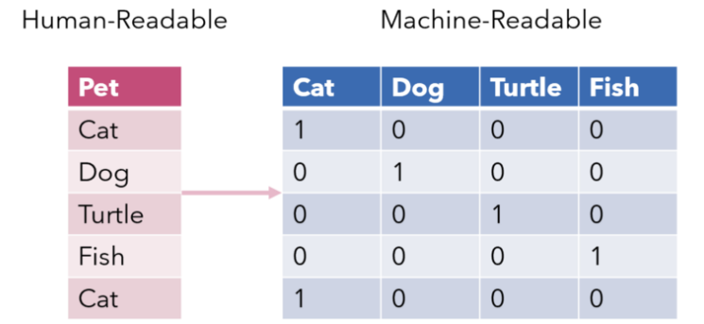
Introdução
O que é vetorização textual?
Vectorization ou Feature Extraction é a técnica de transformar textos em dados numéricos.
É um tópico de estudo muito relevante para o aprendizado de máquina, que necessita de dados numéricos para o treinamento de algoritmos.

Slide 4
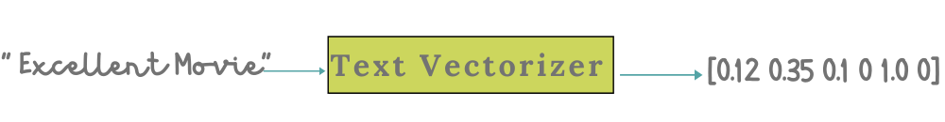
Introdução
Para que serve a vetorização textual?
As técnicas de vectorization surgem da necessidade de transformar textos humanos em dados numéricos (vetores), para que possam servir de informação para algoritmos de aprendizado de máquina, como:
Sistemas de busca por documentos
Análise de sentimentos em comentários
Chatbots
Cálculo de similaridade entre documentos
Classificação de texto

Slide 5
Introdução
Diferentes métodos
Doc2Vec
Char CNN
One-Hot-
Encoding
ELMO
TF-IDF
Textual Feature Extraction
BERT
Bag of Words
Word2Vec
GloVe
FastText

Slide 6
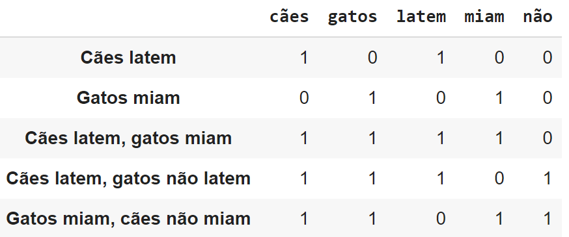
Métodos de vetorização
One-Hot-Encoding
Transforma um ‘texto’ em um vetor binário de ocorrência de termos, onde cada dimensão representa um termo.

Slide 7
Métodos de vetorização
One-Hot-Encoding
Transforma um ‘texto’ em um vetor binário de ocorrência de termos, onde cada dimensão representa um termo.
Pro.
Simples e rápido
Con.
Simples demais
Explode com tamanho do vocabulário

Slide 8
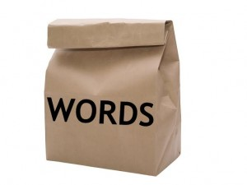
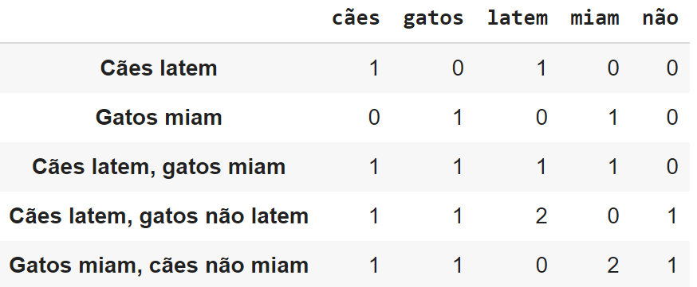
Métodos de vetorização
Bag-of-words
Consiste em transformar um ‘texto’ em um vetor de contagem de termos, onde cada dimensão representa um termo.

Slide 9
Métodos de vetorização
Bag-of-words
Consiste em transformar um ‘texto’ em um vetor de contagem de termos, onde cada dimensão representa um termo.
Pro.
Simples e rápido
Con.
Simples demais
Explode com tamanho do vocabulário

Slide 10
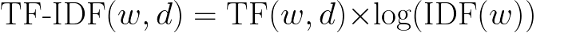
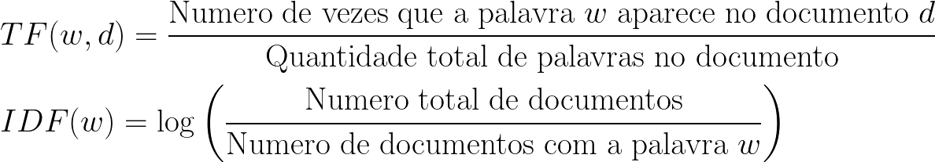
Métodos de vetorização
TF-IDF Term Frequency - Inverse Document Frequency
Atribuiu um peso para cada palavra de um texto baseando-se na sua frequência (contagem no texto) e na sua frequência documental (contagem de documentos em que ele ocorre) .
Sua implementação mais comum é:

Slide 11
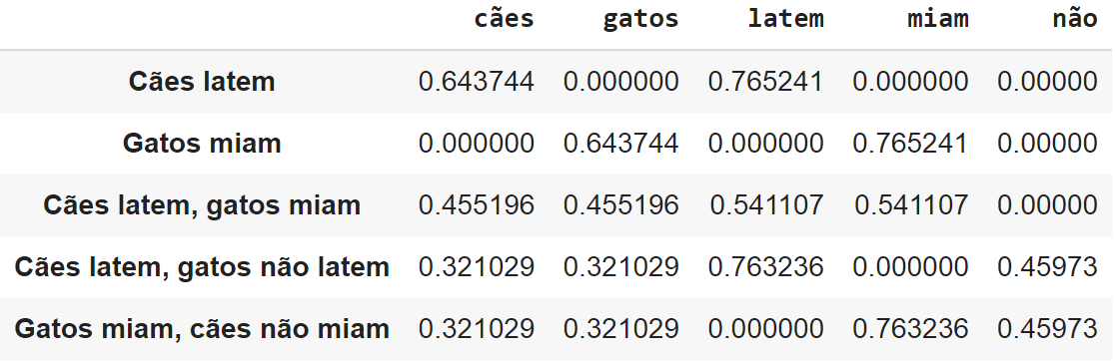
Métodos de vetorização
TF-IDF
O método penaliza os pesos de palavras frequentes em muitos textos (IDF), considerando que elas são muito ‘comuns’.

Slide 12
Métodos de vetorização
TF-IDF
O método penaliza os pesos de palavras frequentes em muitos textos (IDF), considerando que elas são muito ‘comuns’.
Pro.
Simples e rápido
Determina ‘importância’ dos termos
Con.
Explode com tamanho do vocabulário

Slide 13
Métodos de vetorização
Resumo dos métodos vistos até aqui
Bag-of-words-like
Bag of Words
TF-IDF
One-Hot-
Encoding
Pro.
Simples
Vetores de tamanho fixo
TF-IDF empiricamente comprovado
Con.
Dimensionalidade = #( Vocabulário )
Vocabulário fixo
Desconsideram posicionamento
Insuficientes em muitos casos

Slide 14
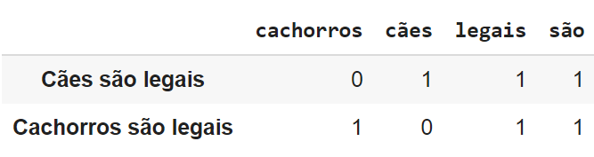
Métodos de vetorização
Word2Vec
Transforma palavras em vetores de tamanho fixo.
Considerando o contexto em que elas estão inseridas.
Sob a hipótese distribucional.
Utilizando redes neurais artificiais.
Vetorização com One-Hot-Encoding
‘cachorros’ e ‘cães’ talvez devessem contar como a mesma palavra?

Slide 15
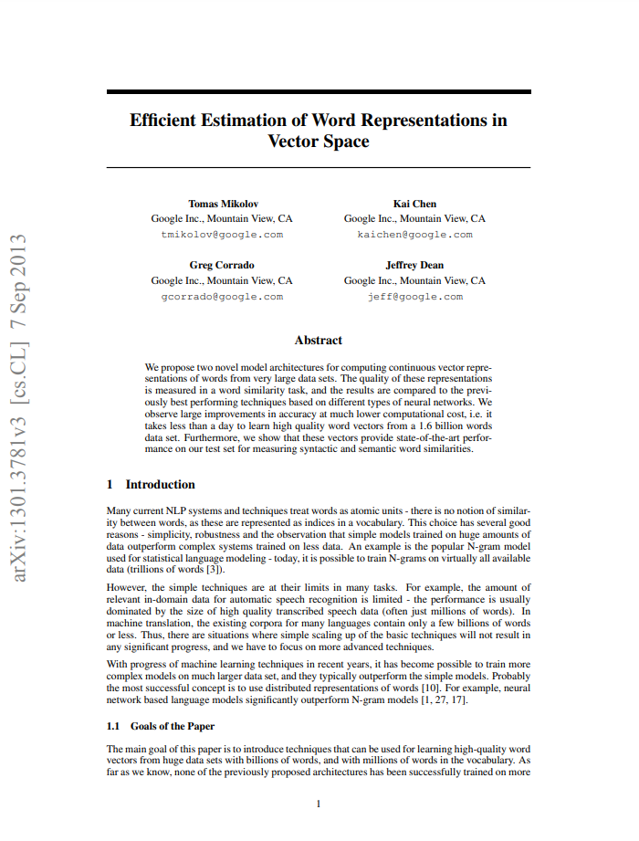
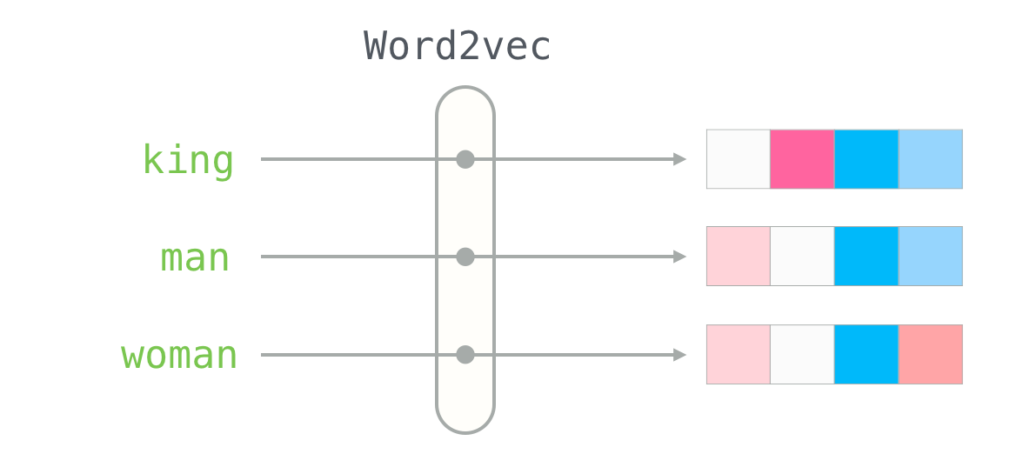
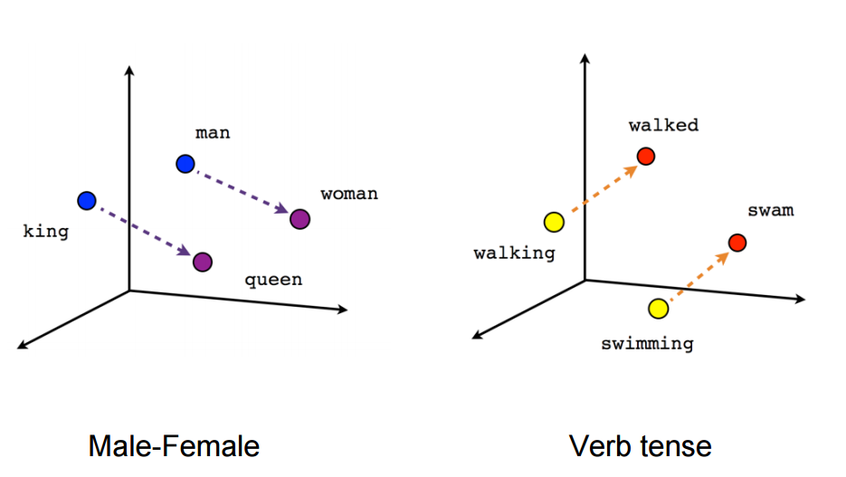
Métodos de vetorização
Word2Vec
Tenta capturar o significado das palavras em um vetor de tamanho fixo.
Artigo orginal, 2013

Slide 16
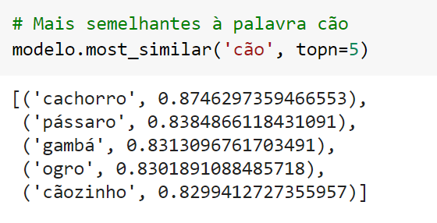
Métodos de vetorização
Word2Vec
Ou seja, as análises que fazemos apenas com textos inteiros com os métodos anteriores podem ser feitas com palavras.
palavras semelhantes a ‘cão’ segundo o word2vec treinado em uma grande base de textos

Slide 17
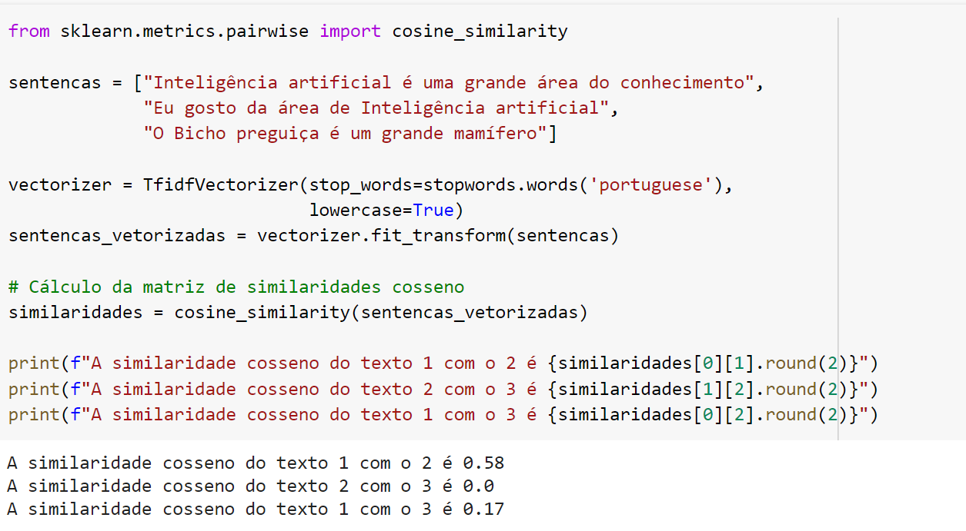
Alguns exemplos
TF-IDF - Cálculo de semelhança entre textos
Uma aplicação muito útil é o cálculo de semelhança entre os textos.
O código ao lado implementa o cálculo de similaridade entre dois textos utilizando os vetores TF-IDF e a distância cosseno entre eles.

Slide 18
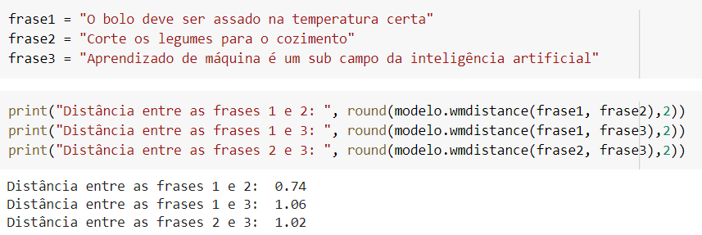
Alguns exemplos
Word2Vec - Cálculo de distância entre textos
O Word2Vec é capaz de indicar a distância entre os textos apesar de eles terem palavras em comum ou não.

Slide 19
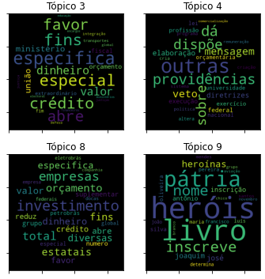
Alguns exemplos
Análise exploratória dos textos
Outra aplicação útil é para explorarmos melhor o conteúdo dos nossos textos.
As imagens ao lado mostram a nuvem de palavras de alguns tópicos encontrados pelo algoritmo NMF sobre os vetores TF-IDF calculados sobre o conjunto de leis brasileiras.

Slide 20
Fim

Slide 21
Referências
Chapter 4. Text Vectorization and Transformation Pipelines https://www.oreilly.com/library/view/applied-text-analysis/9781491963036/ch04.html
Natural Language Processing with Python: Introduction https://sanjayasubedi.com.np/nlp/nlp-intro/

